Slide 1
Вегетарианство—необходимость или прихоть

Slide 2
Кто?
Вегетарианец—человек, который не ест мясо
Веган—человек, который не ест любые продукты животного происхождения
Сыроедение
Лакто-вегетарианство
Ово-вегетарианство
Паскетарианство
Поллотарианство

Slide 3
Почему?
Защита животных от насилия
Религиозные причины
Поддержка здоровья
Из экономических соображений
Забота об окружающей среде

Slide 4
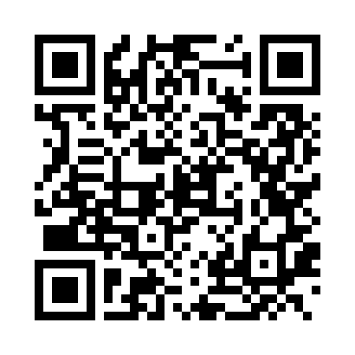
Животноводство и экология
Выбросы парниковых газов
Огромный расход воды
Уничтожение территории
Отходы

Slide 5
Что же делать?
Потреблять белок вдумчиво
Дневная норма белка ≈52грамма
Отказываться от мяса хотя бы на один день в неделю
"понедельник без мяса"
Заменить мясо на искусственное
Перейти на питание, рекомендованное учеными
eat-lancet commission
Исключить из своего рациона продукты животонго происхождения

